Slide 1
Desenvolvimento de Sistemas I
Prof. André Portugal

Slide 2
Conteúdo Programático
2
Curso : Programação Orientada a Objeto
Aula Quarta/Quinta
Turno : Noturno/Matutino
Carga Horária : 60 Horas (06:30 as 09:40)
Pré-Requisitos :Lógica de Programação
Ferramenta Utilizada :NetBeans
Material Didático : Livro Java 10 (Ensino Didático) Editora Érica
Público Alvo : Alunos de Cursos Técnicos, graduação ou Desenvolvedores ou pessoas com necessidades de desenvolver aplicações na Linguagem JAVA.
Notes:
2

Slide 3
Avaliações
AVALIAÇÕES DA AV-1
Lista de Exercício sobre Java
Lista de Exercício sobre POO
Prova AV1
AVALIAÇÕES DA AV-2
Projeto Final (Av2)
3
Notes:
3

Slide 4
Orientação a Objetos
4
Por que Orientação a Objetos ?
Programação Estruturada X Orientação a Objetos
Vantagens da Orientação a Objetos
Conceitos Básicos
Classe
Objeto
Mensagem
Encapsulamento
Herança
Sobreposição de Métodos
Polimorfismo
Herança X Polimorfismo X Sobreposição de Métodos
Notes:
4

Slide 5
Por que Orientação a Objetos ?
5
Com o aumento constante na complexidade dos sistemas, a programação estruturada tornou-se um processo ineficiente de desenvolvimento de software.
Com a programação estruturada, quando um projeto atinge um certo tamanho, torna-se extremamente difícil e muito custoso efetuar sua manutenção e fazer qualquer modificação.
Os elementos básicos da programação estruturada são as funções e os dados.
Dentro desse contexto, surgiu na década de 70, a programação orientada a objetos, que aproveitou as melhores características da programação estruturada e combinou-as com novos conceitos que vieram a facilitar a vida dos programadores.
Notes:
5

Slide 6
Por que Orientação a Objetos ?
6
Dessa forma, a programação orientada a objetos possibilitou a construção de sistemas mais complexos sem um correspondente aumento na complexidade da programação.
Princípio Básico :
  “O mundo é constituído de objetos que interagem entre si, cada um possuindo suas respectivas características e comportamentos.”
Notes:
6

Slide 7
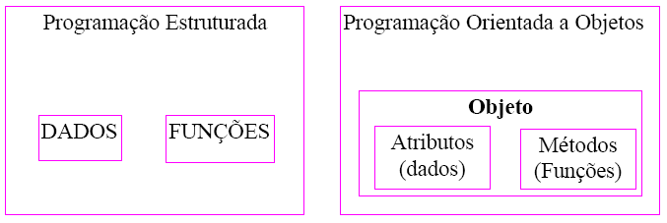
Estruturada x Orientação a Objetos
7
Na programação estruturada o enfoque está nos procedimentos, implementados em blocos estruturados, com comunicação entre procedimentos por passagem de dados.
Na programação orientada a objetos, dados e procedimentos fazem parte de um só elemento básico (objeto). Os elementos básicos comunicam-se entre si, caracterizando a execução do programa à dados e procedimentos encapsulados em um só elemento.
Notes:
7

Slide 8
Vantagens da Orientação a Objetos
8
Diminuição do gap semântico entre o mundo real e o mundo informatizado. Ao programar utilizando OO, o programador se aproxima mais do mundo real, facilitando a compreensão dos requisitos do sistema.
Existência de vínculo entre as funções e os dados manipulados pelas mesmas. Isso evita o acesso indiscriminado aos dados e, conseqüentemente, efeitos colaterais provenientes de manutenção no código do programa.
Aumento da reutilização de código, com a introdução do conceito de herança.
Segmentação do sistema em partes menores, bem definidas e mais facilmente gerenciáveis.
Notes:
8

Slide 9
Conceitos Básicos
9
Classe
  Elementos
    Atributos
    Operações
  Tipos
    Concreta
    Abstrata
    Interface
Objeto
  Identidade
  Estado
Mensagem
Encapsulamento
Herança
Sobreposição de métodos
Polimorfismo
Notes:
9

Slide 10
Classes
10
Unidade de Programa
representa um conjunto de objetos com características afins. Uma classe define o comportamento dos objetos, através de métodos, e quais estados ele é capaz de manter, através de atributos. Exemplo de classe: Os seres humanos
Em modelagem orientada a objetos, uma classe é uma abstração (é a habilidade de concentrar nos aspectos essenciais de um contexto qualquer, ignorando características menos importantes ou acidentais) de entidades existentes no domínio do sistema de software.
Notes:
10

Slide 11
Atributos de uma classe
11
  Os atributos representam as características que os objetos de uma determinada classe possuirão.
  Exemplos :
    Classe Funcionário
      nome, endereço, data de admissão, identidade, CPF, etc...
    Classe Casa
      Tamanho, quantidade de quartos, nome do morador, data de construção, cor, etc...
    Classe Televisão
      Marca, modelo, tamanho, tempo de garantia, peso, cor, quantidade e tipos de conexões, etc...
Notes:
11

Slide 12
Atributos
12
Representa alguma propriedade do que está sendo modelado - identifica as características próprias da classe.
Descrevem os dados contidos nas instâncias de uma classe.
Podem ser identificados apenas com nomes.
Podem ter seus tipos (Primitivos ou Classes) especificados e terem valores padrões definidos.
Notes:
12
12

Slide 13
Métodos de uma classe
13
  O conjunto de métodos de uma classe representam o comportamento dos objetos que serão gerados a partir dela.
  Exemplos :
    Classe Ator
      Interpretar, dar autógrafos, participar de programas, dar entrevistas, etc...
    Classe Lâmpada
      Ligar, desligar, aumentar a intensidade de luz, diminuir a intensidade de luz, etc..
    Classe Professor
      Dar aulas, aplicar provas, corrigir provas, avaliar alunos, etc...
Notes:
13

Slide 14
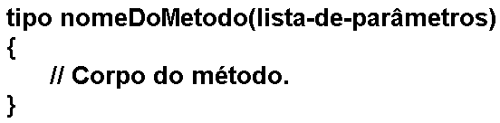
Métodos
14
Toda lógica de um programa java deve ser escrito dentro dos métodos da classe.
A sintaxe geral de um método é :
O tipo especifica o tipo de dados retornado pelo método. Pode ser qualquer tipo válido, inclusive os tipos de classes criadas pelo programador. Se um método não retorna nenhum valor, o seu tipo de retorno deve ser declarado como void.
O nome do método é especificado por nomeDoMetodo. nomeDoMetodo pode ser qualquer identificador válido.
A lista-de-parâmetros é uma seqüência de pares compostos de um tipo e um identificador, separados por vírgulas. Os parâmetros são essencialmente variáveis que recebem o valor dos argumentos passados para o método quando ele é chamado. Se o método não tem parâmetros, os parênteses deverão estar vazios.
Notes:
14

Slide 15
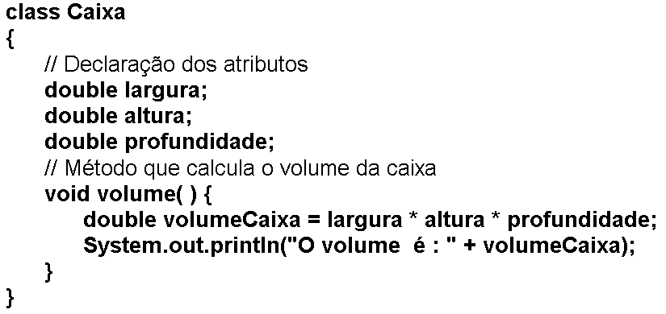
Métodos
15
Vamos acrescentar um método na classe Caixa :
Como esse método não retornará nenhum valor, o seu tipo de retorno é void.
Notes:
15

Slide 16
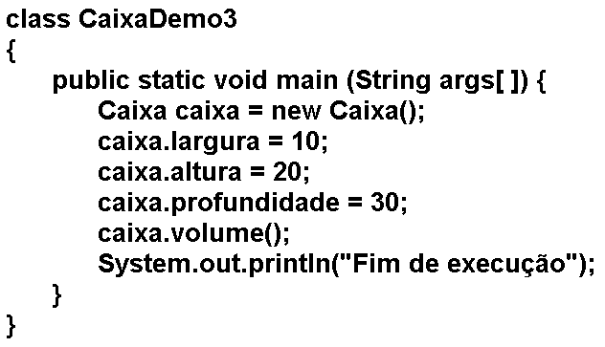
Métodos
16
Vamos estudar com mais detalhes o que acontece quando o método volume é chamado :
  Quando caixa.volume() é executado, Java transfere o controle para o código definido dentro de volume().
  Depois que os comandos que estão dentro de volume() são executados, o controle volta para a rotina chamadora, (método main da classe CaixaDemo3) e a execução é retomada na linha de código que se segue à chamada.
Notes:
16

Slide 17
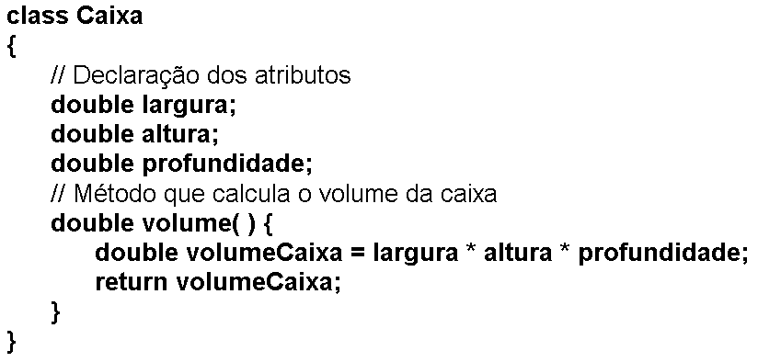
Métodos
17
Métodos que retornam um tipo que não seja void retornam um valor para a rotina que os chama, usando o comando return da seguinte forma :
  return valor;
  Onde valor é o valor retornado.
O tipo de dado retornado por um método deve ser compatível com o tipo retornado especificado para o método. Por exemplo, se o tipo especificado para um método for boolean, ele não pode retornar um int.
Notes:
17

Slide 18
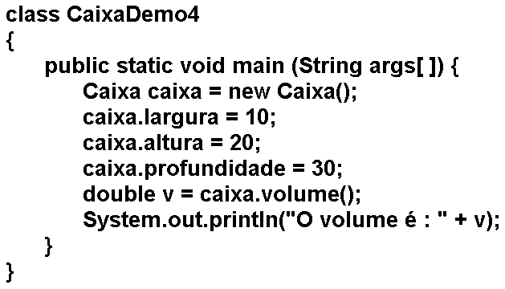
Métodos
18
Quando a rotina chamadora executar um método que retorne algum dado, ela poderá armazenar o valor retornado em uma variável que seja do mesmo tipo de retorno do método.
Observe o exemplo abaixo. O valor retornado pelo método volume é armazenado na variável v, dentro do método main.
Notes:
18

Slide 19
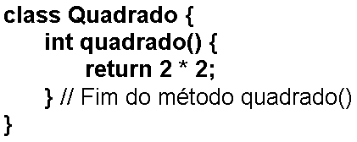
Métodos
19
Métodos com Parâmetros
  Muitos métodos utilizam parâmetros para realizar suas tarefas. Os parâmetros permitem que um método seja mais genérico. Ou seja, um método com parâmetros pode operar sobre diferentes valores de dados e ser usado em diversas situações.
  Por exemplo, observe o método abaixo, que retorna o quadrado de 2 :
  Embora esse método retorne de fato o valor de 2 ao quadrado, seu uso é muito limitado. Contudo, se modificarmos o método de maneira que ele receba um parâmetro, é possível fazer com que o método quadrado() seja muito mais útil.
Notes:
19

Slide 20
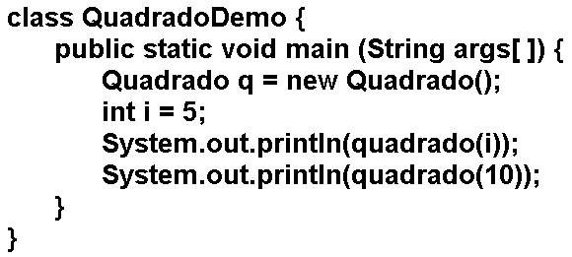
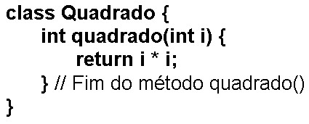
Métodos
20
Métodos com Parâmetros
  Agora, o método quadrado() retorna o quadrado de qualquer valor para o qual ele seja chamado. Isto é, quadrado() é agora um método de uso geral, capaz de computar o quadrado de qualquer valor inteiro, e não apenas de 2.
Notes:
20
20
Esse slide tem um erro. Faltou colocar a referência ao objeto dentro dos comandos de impressão.

Slide 21
Métodos
21
Parâmetros X Argumentos
  É importante esclarecer o significado dos termos parâmetro e argumento. Um parâmetro é uma variável definida na assinatura do método e que recebe um valor quando o método é chamado. Argumento é o valor que é passado para o método quando o mesmo for executado.
parâmetro
argumentos
Notes:
21
21
Esse slide tem um erro. Faltou colocar a referência ao objeto dentro dos comandos de impressão.

Slide 22
Operações x Métodos
22
Operação é algo que é executado em um objeto (procedimento de chamada)
Método é o corpo do procedimento de chamada e Descreve o comportamento da classe
Notes:
22
22

Slide 23
Classe Concreta
23
A partir de uma classe é possível gerar infinitos objetos que possuirão os mesmos atributos e comportamentos.
É como se a classe fosse um molde e a partir dela fosse possível gerar uma quantidade infinita de objetos.
Os dados armazenados nos seus atributos poderão ser diferentes (e na prática, geralmente são diferentes).
Notes:
23

Slide 24
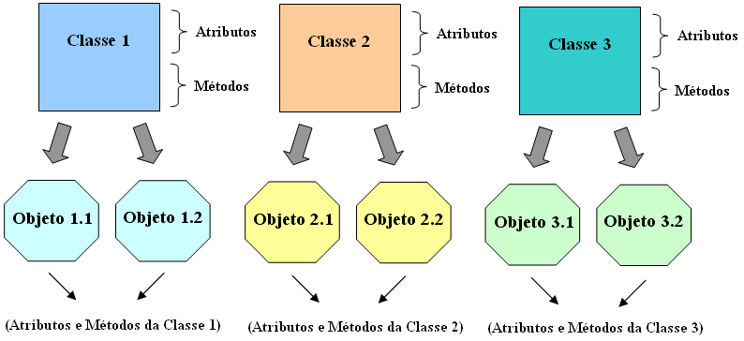
Revisão de Orientação a Objetos
Classes e Objetos
24
Notes:
24

Slide 25
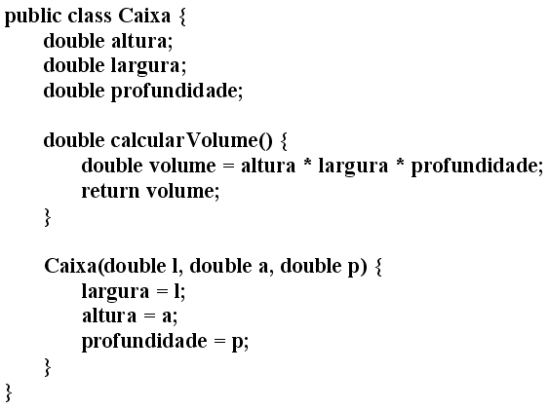
Revisão de Java
Exemplo de criação de Classe
25
Classe
Atributos
Tipo de retorno
Método
Retorno
Construtor
Parâmetros
Notes:
25

Slide 26
Construtores
26
Quando uma classe possui muitos atributos, não é prático termos que inicializar cada atributo, toda vez que criarmos um objeto.
Seria mais simples e prático se toda a inicialização fosse feita automaticamente no momento da criação do objeto. Como a necessidade de inicialização é muito comum, Java permite que os objetos inicializem a si mesmos quando são criados. Essa inicialização automática é executada através do uso de um método construtor.
Um construtor é um método que inicializa um objeto imediatamente, no momento de sua criação. Ele tem o mesmo nome da classe na qual reside, e é sintaticamente similar a qualquer outro método. Uma vez definido, o construtor é automaticamente chamado imediatamente após a criação do objeto, antes que o operador new complete seu trabalho.
A missão do construtor é inicializar o estado interno de um objeto, de modo que após sua criação, esse objeto esteja totalmente inicializado e pronto para uso.
Notes:
26

Slide 27
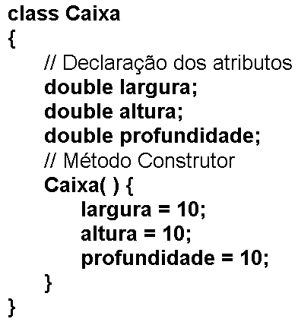
Construtores
27
Um método construtor possui as seguintes características :
  O seu nome tem que ser igual ao da classe.
  Não deve retorna nenhum tipo de valor (nem void).
  Pode receber parâmetros.
Notes:
27

Slide 28
Construtores
28
Sabendo do conceito de construtores, vamos fazer uma rápida revisão do operador new. Como sabemos, quando alocamos um objeto, devemos usar a seguinte forma geral :
  nomeDaClasse classeVar = new nomeDaClasse();
Agora os parênteses ( ) que aparecem após o nomeDaClasse passam a fazer sentido. Na verdade, o que está acontecendo é que o construtor da classe está sendo chamado. Veja o código abaixo :
  Caixa caixa = new Caixa();
new Caixa() representa uma chamada ao construtor Caixa().
Importante : Se não for definido explicitamente um construtor para uma determinada classe, Java cria um construtor default sem parâmetros. É por isso que as versões anteriores da classe Caixa (sem o construtor explícito) funcionavam.
Notes:
28

Slide 29
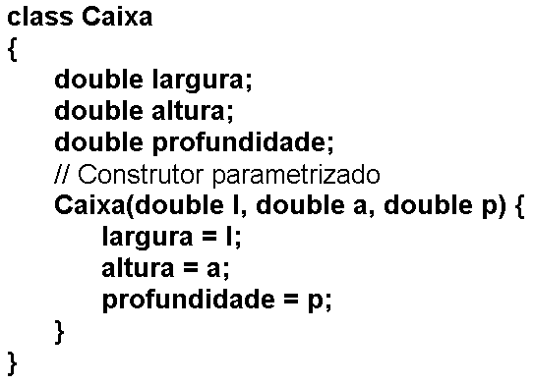
Construtores
29
Obviamente, o construtor Caixa() do exemplo anterior é muito limitado. Com ele, todas as caixas terão sempre as mesmas dimensões.
Na prática, é interessante poder construir caixas com dimensões variadas. Uma solução fácil é acrescentar parâmetros ao construtor.
Notes:
29

Slide 30
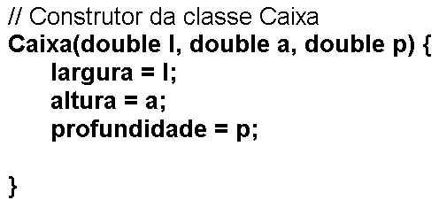
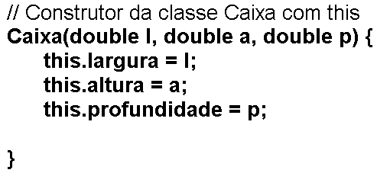
This
30
A palavra reservada this pode ser usada dentro de qualquer método para referir-se ao objeto possuidor do método.
Para melhor entender o uso de this, vamos rever o construtor da classe Caixa :
Esse construtor poderia ser reescrito da seguinte maneira :
Notes:
30

Slide 31
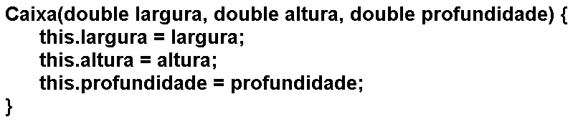
This
31
Observe que o uso de this no caso anterior é desnecessário, embora legal. As duas versões do construtor Caixa() funciona exatamente da mesma forma. Embora o uso de this neste caso seja redundante, ele serve para demonstrar a forma como this sempre se refere ao objeto para o qual é invocado.
Porém, em outras situações o uso de this é indispensável.
Veja o exemplo acima. Nesse caso, this é fundamental para que Java consiga diferenciar os parâmetros recebidos pelo construtor dos atributos do objeto.
Você pode achar que o uso dos mesmos nomes em atributos e parâmetros é confuso e complicado. Porém, esse estilo de programação é utilizado pela maioria dos profissionais de java, justamente por que padroniza e facilita o entendimento do código.
Notes:
31

Slide 32
Herança
32
Ocorre quando uma classe reutiliza os atributos e/ou métodos de outra classe.
Possibilita a criação de um relacionamento hierárquico entre as classes.
Aumenta a produtividade no desenvolvimento de software, pois permite a reutilização de código.
Quando uma classe reutiliza o código de outra classe, dizemos que a classe herda o código de outra classe.
A classe que herda é denominada de subclasse e a classe herdada é denominada de superclasse.
Quando uma classe é herdeira direta de mais de uma classe, nós temos a herança múltipla.
Notes:
32

Slide 33
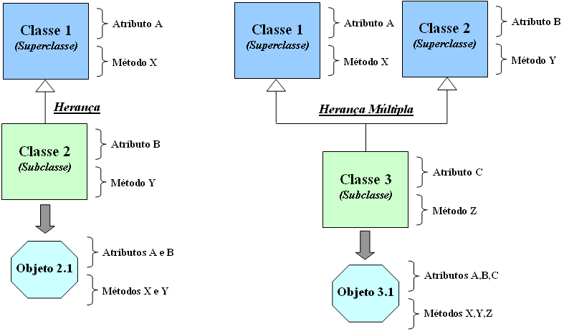
Revisão de Orientação a Objetos
Herança
33
Notes:
33

Slide 34
Herança
34
Para sabermos se entre duas classes A e B poderá existir um relacionamento de herança, basta fazer as seguintes perguntas :
  Todo A é um B ?
  Todo B é um A ?
Se a resposta de uma dessas duas perguntas for “sim”, poderá existir um relacionamento de herança (obviamente, se a resposta for “sim” para as duas perguntas, A e B representam a mesma classe).
Notes:
34

Slide 35
Herança
35
Por exemplo, vejamos as classes Pessoa e Funcionario. Podemos afirmar que todo funcionário é uma pessoa, mas nem toda pessoa é um funcionário. Portanto, poderá existir perfeitamente uma relação de herança entre elas, onde a classe Funcionario seria uma subclasse da classe Pessoa.
Vejamos outro exemplo, entre as classes Casa e Tijolo. Não podemos dizer que todo tijolo é uma casa e nem que toda casa é um tijolo. Portanto, não existe um relacionamento de herança entre essas classes.
Notes:
35

Slide 36
Benefícios do uso de herança
36
Reusabilidade de código: permite o desenvolvimento de aplicações novas que requeiram pouca codificação.
Compartilhamento de código: usuários em diferentes projetos utilizando uma mesma classe.
Componentes de Software: Herança permite que programadores construam componentes de software reutilizáveis.
Prototipação rápida: desenvolvimento baseado em componentes reutilizáveis, maior concentração para entender partes novas do sistema.
Ocultamento da informação: o programador precisa apenas entender a natureza do componente e sua interface.
Notes:
36

Slide 37
Herança
37
Animal
Mamífero
Réptil
Anfíbio
Canino
Felino
Doméstico
Selvagem
Poodle
Labrador
PitBull
Outro
Notes:
37

Slide 38
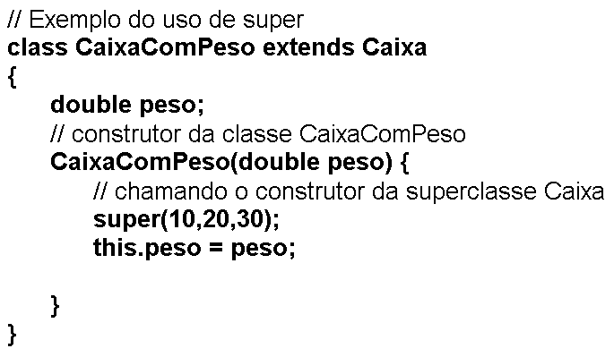
Super
38
A palavra reservada super deve ser usada sempre que uma subclasse precisa fazer referência à sua superclasse imediata.
Há duas formas gerais de usar super :
  Para chamar o construtor da superclasse.
  Para acessar um membro da superclasse que está oculto por um membro de mesmo nome na subclasse.
Notes:
38

Slide 39
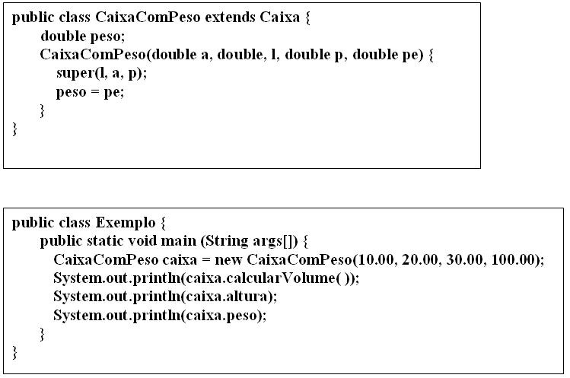
Revisão de Java
Exemplo de Herança
39
Herdando
Chamando o construtor da superclasse
Criando o objeto
Notes:
39

Slide 40
Sobreposição de Métodos
40
É a capacidade de uma subclasse modificar o comportamento herdado da superclasse.
A subclasse consegue modificar o comportamento através da sobreposição de um ou mais métodos herdados da superclasse.
Sobreposição de métodos é também conhecida como overriding.
Homem
Método Ler (Utilizar o sentido da visão para interpretar os códigos escritos em algum livro)
Cego
Método Ler (Utilizar o sentido do tato para interpretar o código braile escrito em algum livro)
Notes:
40

Slide 41
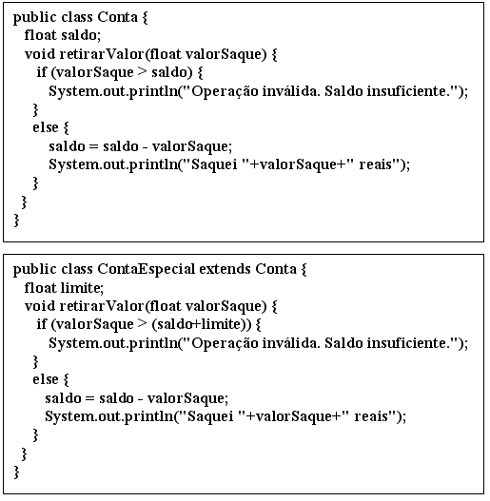
Revisão de Java
Exemplo de Sobreposição
41
Herança
Sobreposição
Notes:
41

Slide 42
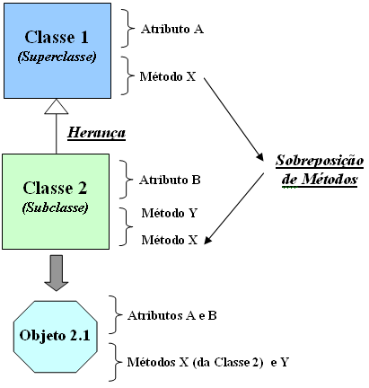
Revisão de Orientação a Objetos
Sobreposição de Métodos
42
Sobreposição de métodos é a capacidade de uma subclasse alterar um ou mais métodos herdados.
Uma vez sobreposto, o método da superclasse não ficará diretamente acessível através dos objetos criados a partir da subclasse.
No entanto, Java permite que, a partir do objeto criado da subclasse, seja possível executar o método original da superclasse, método este que foi sobreposto na subclasse.
Para que exista sobreposição de métodos, é necessário que exista herança entre as classes envolvidas.
Notes:
42

Slide 43
Sobreposição de Métodos
43
Dizemos que um método de uma subclasse se sobrepõe (overrides) a um método de uma superclasse quando o método da subclasse tem a mesma assinatura, ou seja :
  retorna o mesmo tipo;
  tem o mesmo número e os mesmo tipos de parâmetros;
  tem o mesmo nome.
Quando o método sobreposto é chamado de dentro da subclasse, a versão executada é sempre aquela definida na subclasse. A versão do método definida na superclasse fica oculta; por isso dizemos que o método da subclasse se sobrepõe ao da superclasse.
Para chamar o método da superclasse você pode utilizar a sintaxe :
  super.nomeDoMetodo.
Notes:
43

Slide 44
Sobrecarga de Métodos
44
Java permite que uma classe possua dois ou mais métodos com o mesmo nome, mas com quantidade ou tipo de parâmetros diferentes.
É importante entender a diferença entre sobreposição de métodos e sobrecarga de métodos. A sobreposição de métodos ocorre quando um método da subclasse e um método da superclasse compartilham exatamente a mesma assinatura : mesmo nome, mesmo tipo retornado e igual número de parâmetros dos mesmos tipos. Se isso não acontecer, caso os métodos tenham o mesmo nome, o que acontece é a sobrecarga de métodos.
Atenção : O tipo de retorno do método não influencia a existência ou não de sobrecarga, ou seja, se dois métodos possuírem o mesmo nome e diferentes parâmetros, não importa se os seus tipos de retorno são iguais ou não.
Notes:
44

Slide 45
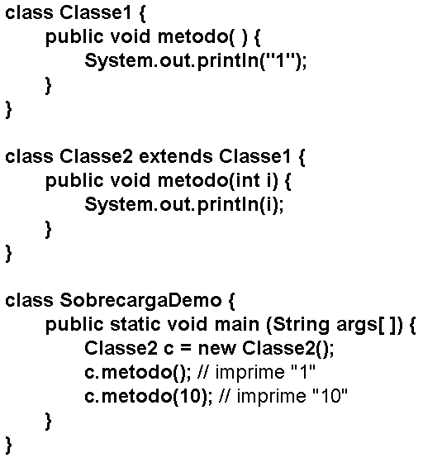
Sobrecarga de Métodos
45
Exemplo de Sobrecarga de Métodos :
Notes:
45

Slide 46
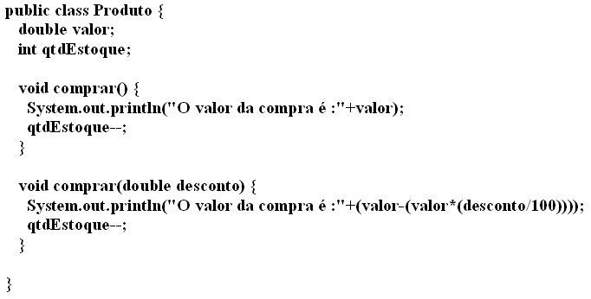
Revisão de Java
Exemplo de Sobrecarga
46
Sobrecarga
De Métodos
Notes:
46

Slide 47
Objeto
47
Representação de um elemento individual do mundo real que pertence a uma determinada classe concreta.
Por exemplo, podemos dizer que o carro Palio de placa JPB-1111 e chassi BXW245792345 é um objeto da classe Carro.
Quando geramos um objeto a partir de uma classe, nós dizemos que instanciamos um novo objeto de uma classe.Por isso, objetos também são chamados de instâncias de uma classe. Um objeto ou instância é um exemplar específico de uma classe concreta.
Enquanto a classe representa a parte estática, os objetos representam a parte dinâmica. O papel da classe concreta é definir a estrutura e o comportamento dos futuros objetos que serão gerados a partir dela.
Notes:
47

Slide 48
Objeto
48
Identidade
  Cada objeto possui uma identidade, ou seja, ele pode ser identificado univocamente dos demais objetos.
  Este identificador é independente dos valores dos atributos dos objetos. Isto significa que os objetos podem ser distinguidos entre si sem a necessidade de comparar seus valores e seu comportamento. A identidade dos objetos é implícita, ou seja, é gerada automaticamente e não pode ser alterada pelo usuário.
Notes:
48
Imprimir

Slide 49
Objeto
49
Estado
  O estado representa o conjunto de características que o objeto possui em um determinado momento.
  Quando criamos um novo objeto, o seu estado é representado pelo conjunto de valores armazenados nos atributos da classe.
  Como os valores dos atributos podem ser alterados, um objeto pode assumir diferentes estados durante a sua existência.
  Se o valor de um único atributo do objeto for alterado, o estado é alterado.
Notes:
49
Imprimir

Slide 50
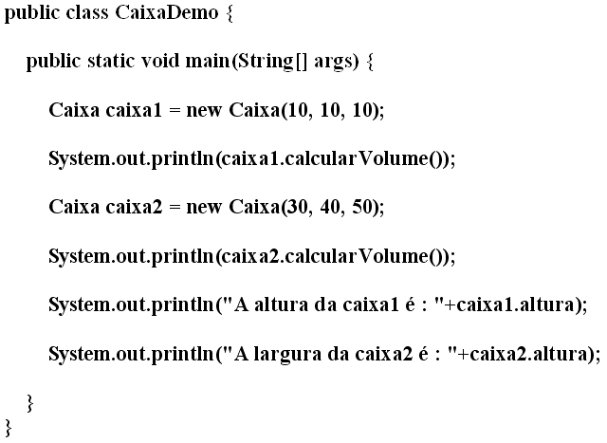
Revisão de Java
Exemplo de uso de Objetos
50
Método main
Criação de
objetos
Chamando o Construtor
Execução de método
Acesso a atributos
Chamando o Construtor
Notes:
50

Slide 51
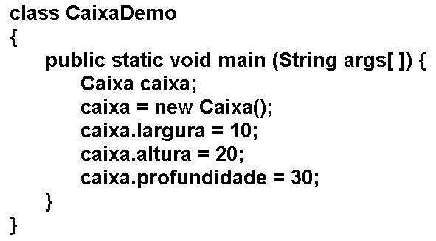
Objetos
51
Depois que definimos as classes e geramos os bytecodes, podemos começar a instanciar objetos das classes geradas.
No momento que um objeto é gerado, é criada na memória uma cópia integral da estrutura definida na classe. É como se o objeto fosse a representação física da classe.
Para criarmos um objeto, utilizamos a palavra reservada new.
Notes:
51

Slide 52
Objetos
52
Em Java, a criação de objetos de uma classe é um processo feito em duas etapas :
  Primeiro, declaramos uma variável do tipo da classe.
  Segundo, criamos uma cópia física do objeto propriamente dito, e a atribuímos à variável criada no passo anterior.
A variável criada no primeiro passo acima não define um objeto. Trata-se simplesmente de uma variável que pode referir-se a um objeto.
Notes:
52

Slide 53
Objetos
53
No segundo passo é que o objeto é realmente criado. Isso é feito usando-se o operador new. O operador new aloca dinamicamente a memória para um objeto, e retorna uma referência ao objeto. Dinamicamente aqui significa em tempo de execução.
Podemos pensar na referência ao objeto como sendo o endereço de memória do objeto alocado por new. Essa referência é então armazenada na variável criada no primeiro passo.
Notes:
53

Slide 54
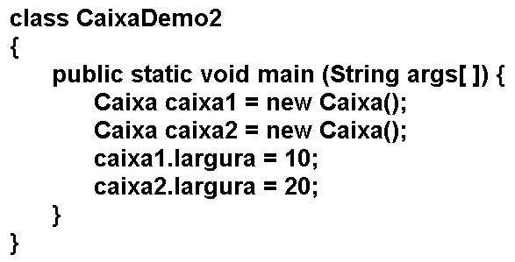
Objetos
54
Cada objeto tem suas próprias cópias das variáveis de instância. Isso significa que se tivermos dois objetos Caixa, cada um deles tem sua própria cópia das variáveis largura, altura e profundidade.
Alterações nas variáveis de instância de um objeto não têm efeito sobre as variáveis de instância de outro objeto.
Para acessar essas variáveis, usamos o operador ponto (.) O operador ponto conecta o nome do objeto ao nome de uma variável de instância.
Notes:
54

Slide 55
Objetos
55
Entendendo as referências
  Um aspecto de Java que precisa ser entendido com muita clareza é a forma como funcionam as referências. Observe o seguinte exemplo :
    Caixa caixa1 = new Caixa();
    Caixa caixa2 = caixa1;
  À primeira vista, pode parecer que caixa2 está recebendo uma referência a uma cópia do objeto referenciado por caixa1. Isto é, você poderia pensar que caixa1 e caixa2 referem-se a objetos separados e distintos. Porém, não é isso que acontece.
  Na verdade, depois que esse fragmento é executado, ambas as variáveis, caixa1 e caixa2 referem-se ao mesmo objeto. A atribuição de caixa1 a caixa2 não alocou nenhuma memória, nem copiou nenhuma parte do objeto original. Ela simplesmente fez com que caixa2 refira-se ao mesmo objeto que caixa1.
  Assim, quaisquer mudanças feitas no objeto através de caixa2 afetarão o objeto ao qual caixa1 se refere, já que se trata do mesmo objeto.
Notes:
55

Slide 56
Mensagem
56
Os objetos interagem entre si através das mensagens.
Quando um objeto precisa se comunicar com outro, ele envia uma mensagem solicitando uma ação do outro objeto.
Comece a andar
Me alimente
Coloque gasolina
Ligue o motor
Notes:
56

Slide 57
Packages
57
Os packages representam o recurso usado por Java para organizar o espaço de nomeação de classes. Usando packages, o programador pode criar uma classe que tenha o mesmo nome de outra classe já existente, sem que isso venha a criar um conflito entre os nomes.
Em todos os exemplos até agora, os nomes das classes estavam contidos dentro do mesmo espaço de nomeação. Por isso, cada classe tinha que ter um nome único, para evitar colisões entre os nomes. Ao trabalhar profissionalmente com Java, é preciso ter uma forma de gerenciar o espaço de nomes, caso contrário pode começar a ficar difícil criar nomes únicos para as classes. Além disso, há o risco de colisões com os nomes de classes criadas por diferentes programadores.
Notes:
57

Slide 58
Packages
58
Para se definir um package, basta incluir um comando package como primeira linha do arquivo fonte Java. A partir daí, quaisquer classes declaradas dentro desse arquivo pertencerão ao package especificado. O comando package define um espaço de nomes no qual as classes ficam armazenadas.
Se o comando package for omitido, os nomes das classes são colocados em um package default, sem nome. Foi isso que fizemos até agora.
Java armazena cada package em um diretório ou pasta do sistema de arquivos do computador. A divisão das pastas ou diretórios no sistema de arquivos do computador deve refletir a organização dos packages.
Notes:
58

Slide 59
Packages
59
Caso queira, você pode criar vários níveis de packages, ou seja, criar uma hierarquia de packages.
Para isso, basta utilizar o operador ponto (.).
Exemplo
  package andre.portugal = andre\portugal
Notes:
59

Slide 60
Packages
60
Agora observe um fato curioso. Se após compilarmos uma classe E, estando dentro do diretório andre, ao tentarmos executar uma classe estando em andre\portugal digitando o comando :
  java Caixa
obteremos a seguinte mensagem de erro:
  Can't find class Caixa
Isto acontece porque a classe reside em um package chamado andre. Portanto, a forma certa de invocá-la é :
  java andre.Caixa
Porém, se digitarmos esse comando dentro do diretório andre, receberemos novamente a mensagem :
  Can't find class andre\Caixa
Por que isso acontece ? Qual a solução para isso ?
Notes:
60

Slide 61
Packages
61
Lembre-se que os packages correspondem a diretórios e subdiretórios. Por isso, quando digitamos java andre.Caixa dentro do diretório andre, o Java procura um subdiretório chamado andre dentro do diretório andre. Como não o encontra, a mensagem de erro é emitida.
Para finalmente executar Caixa, precisamos subir para o diretório um nível acima de andre, digitando
  cd..
Agora, digitando
  java andre.Caixa
conseguimos finalmente executar Caixa.
Evidentemente, essa não é uma forma prática de trabalhar com os packages.
Para melhorarmos isso, devemos utilizar a variável de ambiente CLASSPATH.
Notes:
61

Slide 62
Encapsulamento
62
É a capacidade da classe de esconder do mundo externo parte de seu código (atributos e métodos).
Existem dois motivos para deixarmos alguns membros da classe inacessíveis :
  Para evitar o acesso indiscriminado a determinados atributos e métodos da classe.
  Para esconder do mundo externo detalhes das classes que são relevantes apenas para a própria classe.
Notes:
62
Exemplo de proteção : Falar sobre o cálculo da massa corpórea do homem com base na sua altura e peso.
Exemplo de abstração : Falar sobre o método Ligar da classe Carro.

Slide 63
Encapsulamento
63
Ou seja, o encapsulamento é, ao mesmo tempo, um mecanismo de proteção e abstração.
O encapsulamento proporciona uma grande vantagem : Os membros privados da classe poderão ser alterados sem causar nenhum impacto ao mundo externo, uma vez que eles só são acessados pela própria classe.
Notes:
63
Exemplo de proteção : Falar sobre o cálculo da massa corpórea do homem com base na sua altura e peso.
Exemplo de abstração : Falar sobre o método Ligar da classe Carro.

Slide 64
Visibilidade
64
Usar marcações de acesso para especificar o tipo de acesso permitido aos atributos e operações
Criação e Uso de Pacotes (São referências para organização lógica de classes e interfaces )
Visibilidade:
  public : visível em qualquer classe do projeto
  protected : qualquer descendente poderá usar
  private : visível somente dentro da classe
  package : visível no pacote
Notes:
64
64

Slide 65
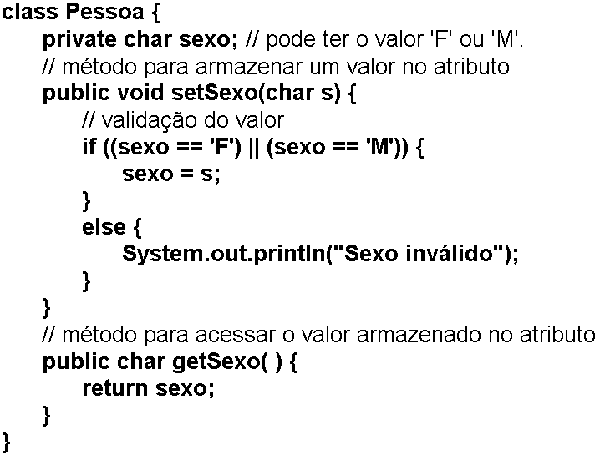
Especificadores de Acesso
65
É aconselhável (apesar de não ser obrigatório) que todos os atributos de uma classe sejam privados e que eles sejam acessíveis através de métodos públicos da classe. Isso evita uma alteração inválida nos valores dos atributos.
Esses métodos públicos são conhecidos como métodos set e get.
Notes:
65

Slide 66
Especificadores de Acesso
Métodos Set e Get
66
É aconselhável que todos os atributos de uma classe sejam privados e que eles sejam acessíveis através de métodos públicos da classe. Isso evita uma alteração inválida nos valores dos atributos. Esses métodos públicos são conhecidos como métodos set e get.
Notes:
66

Slide 67
Classe abstrata
67
Uma classe abstrata é aquela usada somente na construção de uma hierarquia de relacionamentos de generalização – não pode ter nenhuma instância direta.
  O oposto é chamado classe concreta.
Uma classe raiz é aquela que não pode ter pai (Root)
  Classe Object
Notes:
67

Slide 68
Método Abstrato
68
Operações têm algumas propriedades similares a classes.
Uma operação abstrata é aquela que não tem um método definido.
  Uma implementação para a operação tem que ser suprida em algum de seus descendentes concretos.
Notes:
68

Slide 69
Interfaces
69
Interfaces que definem e padronizam coisas, pessoas e sistemas podem interagir entre si.
Uma interface é um conjunto de operações usado para especificar um serviço de uma classe ou componente
Diferentemente das classes concretas, as interfaces não especificam nenhuma estrutura
Interfaces não podem conter atributos que não sejam constantes
Notes:
69

Slide 70
Interfaces
70
Com as interfaces, é possível se concentrar apenas nos serviços oferecidos por classes ou componentes
O uso de interfaces é uma maneira elegante e poderosa de isolar a especificação da implementação
Uma interface especifica o contrato para uma classe ou componente, sem definir como ele será implementado
A interface especifica quais operações uma classe deve permitir que os usuários realizem, mas não especifica como essas operações são realizadas.
Notes:
70

Slide 71
Polimorfismo
71
É a capacidade de objetos distintos responderem a mesma mensagem de forma distinta.
Uma mesma mensagem enviada a diferentes objetos resulta em um comportamento que é dependente da natureza do objeto que está recebendo a mensagem.
Profissional
Jogador
Advogado
Médico
Trabalhar
Trabalhar
Trabalhar
(Jogar futebol)
(Promover a justiça)
(Salvar vidas)
Notes:
71

Slide 72
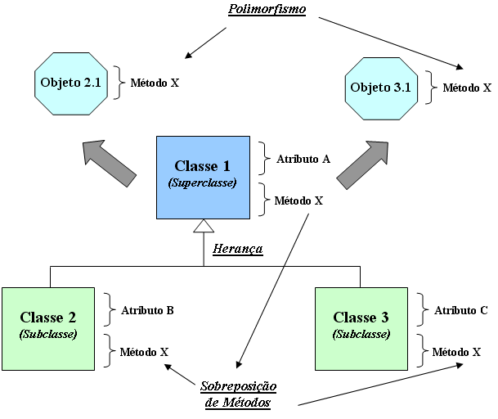
Revisão de Orientação a Objetos
Polimorfismo
72
Quando duas ou mais subclasses de uma mesma superclasse possuem um mesmo método com comportamentos diferentes, dizemos que existe polimorfismo.
Para que exista polimorfismo, é necessário que exista herança e sobreposição de métodos.
Com o polimorfismo, é possível projetar e implementar sistemas que são mais facilmente extensíveis. Os programas podem ser escritos para processar genericamente – como objetos da superclasse – objetos de todas as classes existentes em uma hierarquia.
Notes:
72

Slide 73
Polimorfismo
73
Java implementa polimorfismo, ou seja, ela permite que classes possuam métodos iguais com comportamentos diferentes.
Na prática, o grande uso do polimorfismo é no despacho dinâmico de métodos, também conhecido como late binding ou ligação tardia.
O despacho dinâmico de métodos é o mecanismo que permite que uma chamada a um método sobreposto seja resolvido em tempo de execução, e não em tempo de compilação.
Quando um método sobreposto é chamado através de uma referência a uma superclasse, Java determina qual versão desse método deve ser executada com base no tipo de objeto que está sendo chamado. Essa verificação é feita no momento em que a chamada ocorre, ou seja, em tempo de execução.
Notes:
73

Slide 74
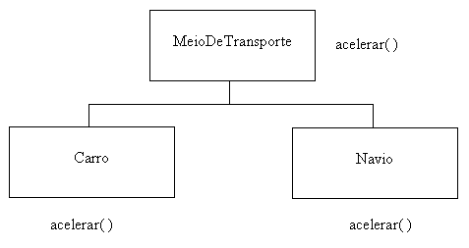
Polimorfismo
74
Para exemplificar, vamos considerar o contexto abaixo, onde temos a superclasse MeioDeTransporte, e duas subclasses : Carro e Navio.
A superclasse MeioDeTransporte possui um método denominado acelerar, que é obviamente herdado pelas subclasses Carro e Navio.
Imagine que o método acelerar da superclasse MeioDeTransporte foi sobreposto pelos métodos acelerar das subclasses Carro e Navio, ou seja, teremos três diferentes comportamentos para o método acelerar.
Notes:
74

Slide 75
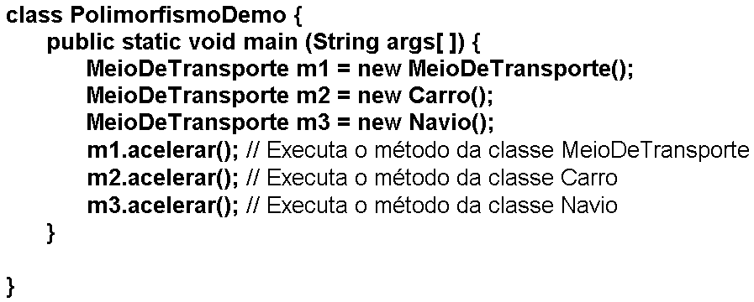
Polimorfismo
75
Exemplo de Polimorfismo e Late Binding :
Notes:
75

Slide 76
História da Linguagem java
76
Em 1991 a Sun financiou um projeto de pesquisa denominado Green que gerou uma Linguagem baseada em C++ que seu criador James Gosling chamou de Oak em homenagem a uma árvore de carvalho.
Uma Linguagem denominada Oak já existia então quando uma equipe da Sun visitou uma cafeteria local o nome java surgiu em homenagem a uma cidade que importava café.
Anunciada em 1995 pela Sun como uma plataforma de desenvolvimento devido a explosão da WWW – World Wide Web
Notes:
76

Slide 77
A Linguagem java
77
Programas escritos em JAVA podem ser executados virtualmente em qualquer plataforma aceitos em qualquer aparelho.
Processamento pode deixar de ser realizado apenas no servidor.
Atuar em conjunto com outras linguagens HTML
Diferença da LOO as outras LPG’s é que foi desenvolvida para ser usada em ambientes WWW
Notes:
77

Slide 78
Características do JAVA
78
Orientação a Objetos :Facilitando na Reutilização de Código – Simular Objetos do Mundo Real
Portabilidade :Executar em Qualquer Plataforma
MultiThreading: Threads(Linhas de Execução) mais de um evento aconteça simultaneamente
Suporte a Comunicação: Fornecer um grande conjunto de classes com funcionalidades específicas.
Acesso Remoto a Banco de Dados
Notes:
78

Slide 79
Características do JAVA
79
Criação de Programas
  Utilizar um Editor de Textos Qualquer
  Passar por um processo de análise de Código (Na busca de Erros de Sintaxe) – Chamado de Compilar
    Utiliza-se o compilador do Kit da Sun
    É realizada uma tradução para uma linguagem intermediária chamada Java Bytecodes.
  Existem Três tipos de Programas Java
    Aplicações Convencionais
    Applets
    Servlets, Cardlets, Xlets, MIDlets.
Plataforma é um ambiente de software e hardware no qual o programa roda.
Slogan:“Write Once, Run Anywhere”
    Uma vez criado ele pode ser executado em qualquer lugar.
Notes:
79

Slide 80
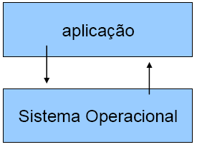
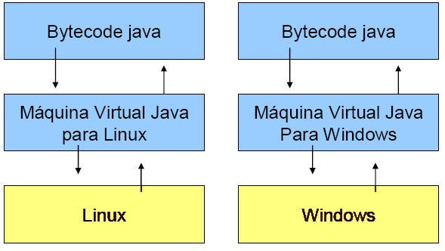
Arquitetura de Java
80
Outras Linguagens
Linguagem Java
Notes:
80

Slide 81
Tecnologias Java
81
Java possui três segmentos tecnológicos :
  Java SE (Java Standard Edition)
    Tecnologia Java voltada para a construção de aplicativos de baixa e média complexidade.
  Java EE (Java Enterprise Edition)
    Tecnologia Java voltada para a construção de aplicativos corporativos de grande porte.
  Java ME (Java Micro Edition)
    Tecnologia Java destinada ao desenvolvimento de programas para periféricos móveis ou de pequeno porte, como celulares e relógios.
Notes:
81

Slide 82
Tecnologias Java
82
O JSDK (Java Software Development Kit), ou simplesmente JDK, é o ambiente de desenvolvimento Java. É necessário fazer o download do JDK e instalá-lo no computador para que seja possível o desenvolvimento de aplicações em java.
Notes:
82

Slide 83
Montando o Ambiente de Desenvolvimento
83
Download do Kit de Desenvolvimento Java 2 SDK, Standard Edition (J2SE), jdk-6u7-windows-i586-p.exe
A instalação da Ferramenta :Jcreator ou Similar
Configurar as Variáveis de Ambiente PATH, CLASSPATH e JAVA_HOME
  SET JAVA_HOME = c:\jdk1.6.0_07
  SET PATH = c:\jdk1.6.0_07\bin;%PATH%;
  SET CLASSPATH = c:\jdk1.6.0_07\lib;.;
Notes:
83

Slide 84
Arquitetura de Java
84
O código fonte é submetido ao compilador Java e transformado em bytecodes.
O interpretador Java (Java Virtual Machine) interpreta os bytecodes e traduz para código de máquina.
Uma vez traduzido o bytecode, o sistema operacional poderá finalmente compreender e executar o código.
Existem interpretadores Java (máquinas virtuais) para quase todos os sistemas operacionais existentes (Windows, Solaris, Linux, Unix, MacOS, etc...).
Para melhorar a performance, o compilador Java é “just-in-time”, ou seja, os bytecodes já verificados são convertidos em código nativo do sistema operacional para que o programa seja executado mais rapidamente.
Notes:
84

Slide 85
Tipos de Arquivos
85
Arquivo fonte de Java
  Todo código fonte java está situado dentro de um ou mais arquivos com extensão “.java”.
  Qualquer editor de texto comum pode editar código Java. Alguns ambientes de desenvolvimento facilitam muito o trabalho de edição de código (Jbuilder, Jdeveloper, Idea, JBoss, Gel, etc...).
  É comum utilizarmos um arquivo para cada classe, mas isso não é obrigatório, ou seja, um único arquivo pode conter a definição de várias classes.
Notes:
85

Slide 86
Tipos de Arquivos
86
Arquivo executável de Java
  Os arquivos executáveis de java são os bytecodes e eles são representados fisicamente por arquivos com extensão .class.
  Esses arquivos são gerados a partir da compilação de um arquivo com extensão .java.
  Um arquivo .java pode gerar um ou vários arquivos .class. Isso dependerá da quantidade de classes que foram definidas no arquivo .java.
Notes:
86

Slide 87
Compilação e Execução
87
Compilando um arquivo fonte
  Para compilar um arquivo fonte java, basta executar o comando abaixo :
    javac nome_do_arquivo.java
  Ou seja, para compilarmos um arquivo, temos que colocar o seu nome completo (nome + extensão).
  O resultado da compilação será a geração de um ou mais arquivos com extensão “.class”. Para cada classe declarada dentro do arquivo “.java” será gerado um arquivo “.class” equivalente.
Executando uma classe
  Para executar uma classe, utilize o comando abaixo :
    java nome_da_classe [lista_de_parâmetros]
  Ou seja, para executarmos uma classe, não devemos escrever a extensão “class”. Basta apenas colocarmos o nome da classe.
  A lista de parâmetros é opcional.
Notes:
87

Slide 88
Comentários Gerais
88
A comunicação entre os objetos ocorrem dentro dos métodos.
Java é case-sensitive, ou seja, ela diferencia maiúsculas de minúsculas.
Não é obrigatório uma classe possuir métodos ou atributos.
Um atributo também é conhecido como variável.
A ordem dos elementos dentro da classe não é importante.
A quantidade de linhas em branco dentro do arquivo não é relevante. Elas serão desconsideradas pelo compilador java.
A arrumação do código também não é relevante. Porém, para facilitar o seu entendimento, é aconselhável o uso de uma boa identação.
A interação entre os objetos ocorre quando um objeto executa o método de outro objeto. Um objeto também pode executar o seu próprio método.
Notes:
88

Slide 89
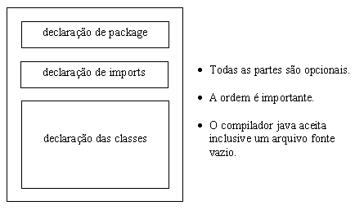
Estrutura do Arquivo Fonte - Partes
89
Um arquivo fonte java pode ser composto por três partes distintas: Package, Imports e Classes.
Notes:
89

Slide 90
Elementos Básicos
90
Comentários
Identificadores e Palavras Reservadas
Tipos Primitivos e classes
Variáveis
Operadores
  Aritméticos
  Unários
  Relacionais
  Lógicos
Comandos
  De Controle de Fluxo (Condicionais)
  De Iteração (Loop)
  Break e Continue
Arrays
Notes:
90

Slide 91
Comentários
91
São trechos de texto inseridos no código com o objetivo de documentar e esclarecer o propósito do código.
Comentários são completamente ignorados pelo compilador java.
Existem três tipos de comentários em java :
  Comentário de apenas uma linha
    // este comentário é de apenas uma linha
  Comentário de mais de uma linha
    /* Este comentário ficará visível somente no código e o compilador ignorará completamente este trecho */
  Comentário de Documentação (Javadoc)
    /** Esse tipo de comentário é utilizado para gerar páginas HTML que conterão informações sobre as classes e métodos de seu programa. */
Notes:
91

Slide 92
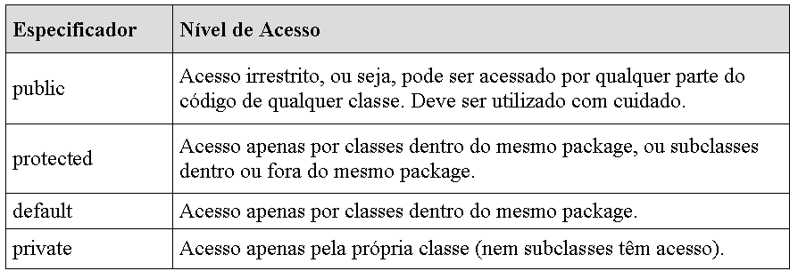
Especificadores de Acesso
92
Java possui quatro diferentes níveis de acessibilidade que atuam sobre classes, atributos e métodos.
Restrito
+ Restrito
Notes:
92

Slide 93
Especificadores de Acesso - Exemplo
93
Quando nenhum especificador de acesso é usado, então por padrão o membro de uma classe é public dentro de seu próprio package, mas não pode ser acessado fora de seu package.
Exemplo :
class Acesso // Essa classe só é acessível por classes do mesmo pacote
{
public String v1; // Acessível por qualquer código
private int v2; // Acessível apenas para a classe Acesso
double v3; //Acessível apenas para a classe do mesmo pacote
protected boolean v4; //Acessível apenas para a classe do mesmo pacote ou subclasses
}
Notes:
93

Slide 94
Método Main
94
O método main() marca o local onde começa a execução de todos os programas Java. Todos os aplicativos Java começam a execução chamando o método main().
A sua assinatura é :
  public static void main (String args[]) {...}
Ele é público, pois ele precisa ser acessado fora da classe, pela máquina virtual java.
Ele é estático, pois ele é chamado pelo interpretador Java antes que qualquer objeto seja criado.
Seu tipo de retorno é void, pois ele não retorna nenhum valor para quem o chamou.
Ele possui como parâmetro um array de strings, que é utilizado para passar argumentos de linha de comando ao executar a classe.
Notes:
94

Slide 95
Variáveis e Métodos Estáticos
95
Em geral, um membro de uma classe somente pode ser acessado por meio de um objeto dessa classe.
Porém, há ocasiões em que precisamos definir um membro de uma classe que possa ser usado independentemente de qualquer objeto dessa classe.
Para criar um membro assim, devemos preceder sua declaração com a palavra reservada static.
Quando um membro é declarado static, ele pode ser acessado antes que qualquer objeto de sua classe seja criado, e sem referência a nenhum objeto.
Notes:
95

Slide 96
Variáveis e Métodos Estáticos
96
Os métodos declarados como static têm algumas restrições :
  Somente podem chamar outros métodos static.
  Somente podem acessar dados static.
  Não podem usar nenhuma referência a this ou a super.
Como conseqüência das restrições acima, observe que um método static não pode fazer referências a variáveis de instância.
Notes:
96

Slide 97
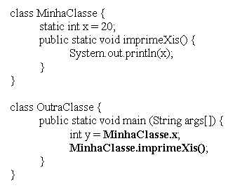
Variáveis e Métodos Estáticos
97
Para acessar um membro estático de uma classe, basta especificar o nome da classe, seguido do operador ponto (.) e do membro static que se deseja acessar.
Notes:
97

Slide 98
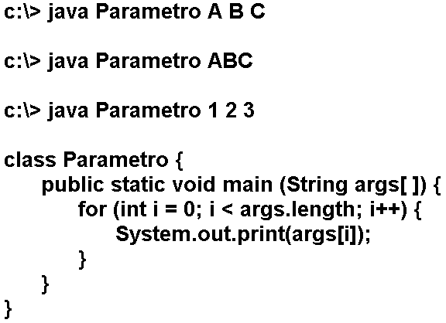
Método Main
98
No exemplo abaixo, na primeira execução da classe é impresso “ABC” na tela e o array possui 3 elementos (A,B e C). Na segunda execução, também é impresso “ABC”, mas dessa vez o array possui apenas um elemento (ABC). Finalmente, na última execução, é impresso “123” e o array possui 3 elementos (1, 2 e 3).
Notes:
98

Slide 99
Primeiro Contato Java
99
Elaboração de Código utilizando o netbeans
Compilação
Execução
Exemplo
  class MPP // Meu primeiro programa
  {
  public static void main(String args[])
  {
  System.out.println(“olá Mundo”);
  }
  }/* Final do programa */
  Comentários ........................
Notes:
99

Slide 100
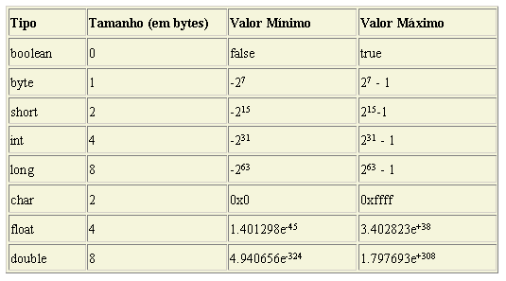
Tipos Primitivos
100
Java possui oito tipos básicos de dados, denominados de tipos primitivos, que podem ser agrupados em quatro categorias :
  Inteiros => byte, short, int, long
  Ponto-flutuante => float, double
  Caractere => char
  Lógico => boolean
Notes:
100
100

Slide 101
Variáveis
101
Uma variável representa uma posição de memória onde poderá ser armazenada uma informação de um determinado tipo.
Toda variável possuirá um nome, um tipo e um conteúdo.
Lembrando que o nome de uma variável precisa ser um identificador válido.
Para declararmos uma variável, utilizamos a seguinte sintaxe:
  tipo identificador [= valor_inicial]
  Exemplos de declaração de variáveis :
    int a, b, c;
    int d = 3, e, f = 5;
    byte z = 22;
    double pi = 3.14159;
    char x = ‘x’;
    boolean b = true;
Notes:
101

Slide 102
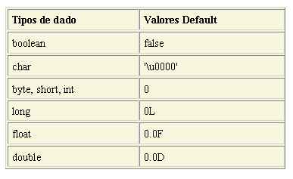
Variáveis
102
Na declaração de uma variável nós podemos, opcionalmente, atribuir um valor à variável. Ex. : int x = 20;
Se optarmos por não atribuir um valor, a variável assumirá um valor default.
Esse valor default irá variar em função do tipo da variável.
Notes:
102

Slide 103
Identificadores
103
São seqüências de caracteres alfabéticos e numéricos utilizados para nomear classes, métodos e variáveis.
Obrigatoriamente devem começar com uma letra, sinal de $ (dólar) ou _ (underline).
Os caracteres subseqüentes poderão ser números, letras, sinal de $ e _.
Exemplos de identificadores válidos
  x, nome, corDosOlhos, $var1, _xyz, f1234, IF.
Exemplos de identificadores inválidos
  123x, if, cor dos olhos, salario-minimo.
Importante : Não se esqueça que o java é case sensitive, ou seja, ele diferencia letras maiúsculas de minúsculas. Por exemplo, os identificadores casa e CASA serão considerados diferentes pelo java.
Notes:
103

Slide 104
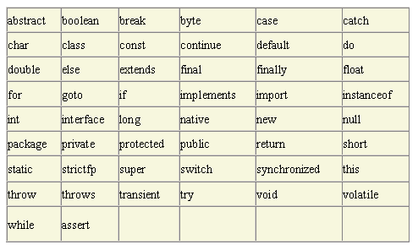
Palavras Reservadas
104
São expressões que fazem parte da sintaxe da linguagem e que não poderão ser utilizadas para outros fins.
Cada palavra reservada já tem a sua função pré-definida.
Palavras reservadas não podem ser utilizadas como identificadores.
Todas as palavras reservadas de java estão em minúsculo.
Notes:
104

Slide 105
Tipos Primitivos
105
O java possui cinco categorias de literais (Tipos Primitivos) :
Inteiro
  Representam valores numéricos inteiros (sem casa decimal). O tipo default é int. Para utilizar um literal do tipo long coloque um “L” (maiúsculo ou minúsculo) no final do literal.
Ponto flutuante
  Representam valores numéricos com casa decimal. O tipo default é double. Para utilizar um literal do tipo float, coloque um “F” (maiúsculo ou minúsculo) no final do literal.
Boolean
  Representam valores lógicos. São dois valores possíveis : true ou false.
Notes:
105

Slide 106
Literais
106
Caractere
  Representa a ocorrência de um único caractere.
  Toda literal do tipo caractere tem que vir entre apóstrofos (‘ ‘).
  Os caracteres de java são armazenados como caracteres Unicode de 16 bits.
  Caracteres especiais :
    ‘\’’ (apóstrofos)
    ‘\”’ (aspas)
    ‘\\’ (barra invertida)
    ‘\n’ (retorno de carro)
    ‘\b’ (backspace)
    ‘\f’ (form feed)
    ‘\t’ (tab)
    ‘\r’ (retorno de linha)
Notes:
106

Slide 107
Literais
107
String
  Representa um seqüência de caracteres delimitada por aspas duplas (“ ”).
  Exemplo : “Isso é uma literal String”.
  Pode conter caracteres especiais :
    “Isso é uma aspas duplas : \””
  Existem duas classes de java, String e StringBuffer, que são utilizadas para representação e tratamento de strings.
  Na verdade, uma literal string é considerada pelo java como um objeto da classe String.
Notes:
107

Slide 108
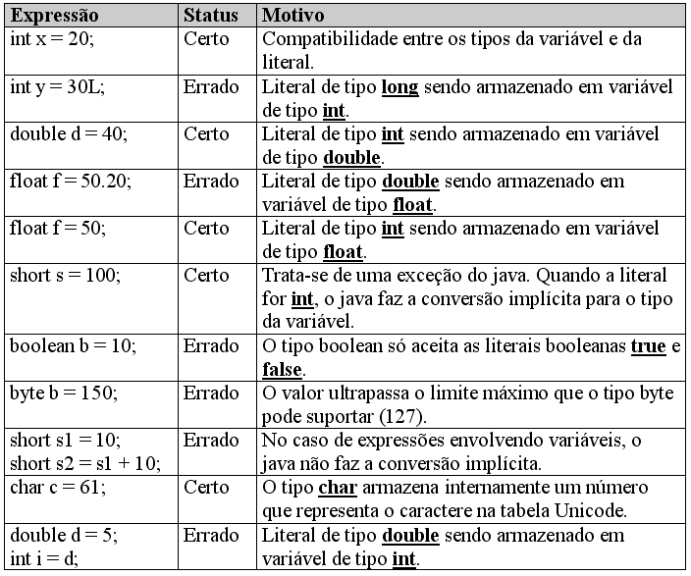
Regras de Atribuição de Variáveis
108
Notes:
108

Slide 109
Operadores Aritméticos
109
Java possui cinco operadores aritméticos :
  Adição
    Símbolo : +
    Exemplo : int i = 10 + 30 (i=40)
  Subtração
    Símbolo : -
    Exemplo : int i = 30 – 20 (i=10)
  Multiplicação
    Símbolo : *
    Exemplo : int i = 2 * 10 (i=20)
  Divisão
    Símbolo : /
    Exemplo : int i = 10 / 2 (i=5)
  Resto
    Símbolo : %
    Exemplo : int i = 7 % 3 (i=1)
Notes:
109

Slide 110
Operadores Aritméticos
110
Existe também a forma abreviada (operador=) :
  Adição
    Exemplo :
      int a = 10; a+=10; (a = 20)
  Subtração
    Exemplo :
      int b = 40; b-= 30 (b = 10)
  Multiplicação
    Exemplo :
      int c = 4; c*= 2 (c = 8)
  Divisão
    Exemplo :
      int d = 9; d/=3 (d = 3)
  Resto
    Exemplo :
      int e = 7; e%=3 (e = 1)
Notes:
110
110
Imprimir

Slide 111
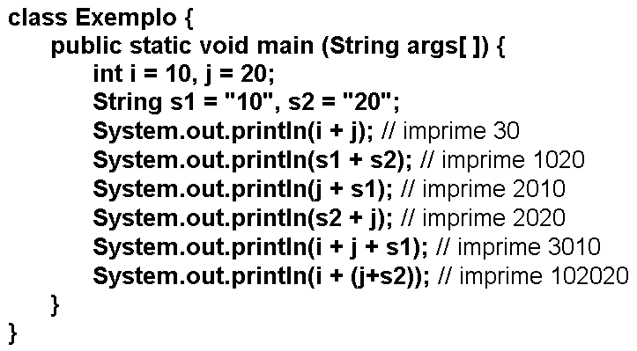
Operadores Aritméticos
111
Sobrecarga do operador + :
  O operador + (adição) é sobrecarregado, ou seja, a sua funcionalidade irá variar a depender do tipo dos operandos envolvidos na operação.
  Quando os operandos forem de tipos numéricos, ele executará a operação aritmética de adição.
  Quando, pelo menos, um dos operandos for uma string, ele fará a concatenação dos operandos.
Notes:
111

Slide 112
Operadores Unários
112
Pré-incremento e pré-decremento
  Primeiramente é feito o incremento/decremento e depois o valor do operando é avaliado.
  Exemplo :
    int i = 10, k = 10;
    int j = ++i; (j = 11 e i = 11)
    int m = --k; (m = 9 e k = 9)
Pós-incremento e pós-decremento
  Primeiramente o valor do operando é avaliado e em seguida é realizado o incremento/decremento.
  Exemplo :
    int x = 5, y = 10;
    int z = x++; (z = 5 e x = 6)
    int w = y--; (w = 10 e y = 9)
Notes:
112
112
Imprimir

Slide 113
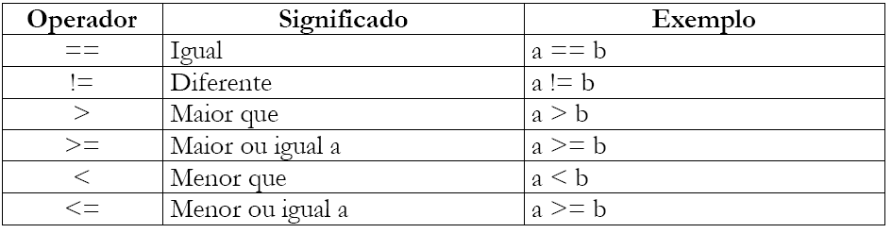
Operadores Relacionais
113
Permitem fazer comparações com literais, variáveis e expressões genéricas, sempre retornando um valor lógico (true ou false).
Note que o operador de igualdade é representado por dois sinais de igual (==), o que não deve ser confundido com o operador de atribuição (=).
Atenção : Não devem existir espaços em branco entre os símbolos que representam os operadores relacionais.
Notes:
113

Slide 114
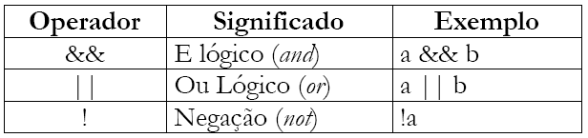
Operadores Lógicos
114
Servem para conectar logicamente o resultado de diversas expressões aritméticas ou relacionais, construindo uma expressão resultante composta de várias partes.
É obrigatório que cada expressão retorne um valor lógico, senão ocorrerá erro de compilação.
Notes:
114

Slide 115
Conversões e Casting - introdução
115
Em java é possível realizar conversões e casting entre tipos primitivos e entre objetos.
Conversões representam as transformações implícitas e automáticas de um tipo para outro.
Casting representa “conversões forçadas”, ou seja, conversões que normalmente a linguagem java não faz, mas que você explicitamente diz ao java para ele fazer. É como se você falasse para o java “Faça isso sob a minha conta e risco. Se der algum problema, eu assumo as consequências”.
Notes:
115

Slide 116
Conversões e Casting - Tipos de Conversões
116
Conversões de tipos primitivos
  Assignment (Atribuição)
  Method Calll (Chamada de método)
  Arithmetic Promotion (Promoção aritmética)
Conversões de objetos
  Assignment (Atribuição)
  Method Call (Chamada de método)
Notes:
116

Slide 117
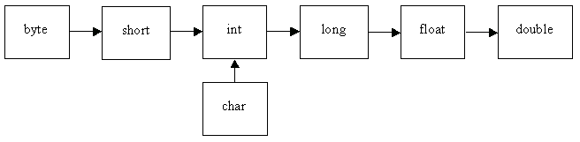
Conversões de Tipos Primitivos
Assignment (Atribuição)
117
Só permite a conversão de tipos menores para maiores (widening conversions).
As conversões de tipos maiores para menores devem ser explícitas e são denominadas narrowing conversions.
Não é possível a conversão de tipos booleanos para tipos não-booleanos.
Notes:
117

Slide 118
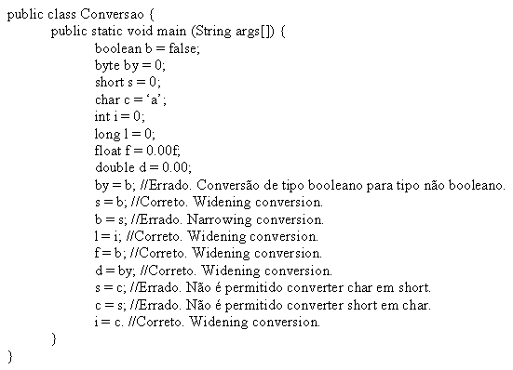
Conversões de Tipos Primitivos
Assignment (Atribuição)
118
Notes:
118

Slide 119
Conversões de Tipos Primitivos
Arithmetic Promotion
119
Em operadores unários (++ -- + -)
  Para ++ e --, não existe conversão.
  Para + e -, os tipos byte, short e char são convertidos para int. Para os demais tipos não ocorre nenhuma conversão.
Em operadores binários
  Se um dos operandos for double, então os outros operandos são convertidos para double.
  Se um dos operandos for float, então os outros operandos são convertidos para float.
  Se um dos operandos for long, então os outros operandos são convertidos para long.
  Todos os operandos são convertidos para int.
Notes:
119

Slide 120
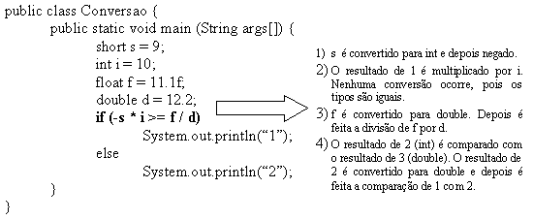
Conversões de Tipos Primitivos
(Promoção Aritmética)
120
Notes:
120

Slide 121
Casting - Tipos Primitivos
121
Como vimos anteriormente, o java não permite narrowing conversions.
Narrowing conversions só podem ser realizadas através de casting.
A única conversão que não é possível ser feita com casting é a conversão de um tipo booleano em um tipo não-booleano e vice-versa. Todos as outras conversões (widening e narrowing conversions) podem ser realizadas com o uso do casting.
Casting deve ser utilizado com cuidado, pois, apesar dele permitir uma quantidade maior de conversões, o resultado alcançado pode ser inesperado e causar algum erro.
Notes:
121

Slide 122
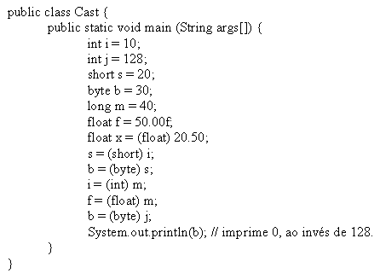
Casting - Tipos Primitivos
122
Notes:
122

Slide 123
Fundamentos Básicos
123
Conversão de Tipos
Supondo a variável x
Converter em
A variável x recebe o valor convertido
int x=10
float
float y = (float) x
int x=10
double
double y = (double) x
int x=10
String
String y = String.valueOf(x)
String x=“10”
int
int y = Integer.parseInt(x)
String x=“20.54”
float
float y = Float.parseFloat(x)
String x=“20.54”
double
double y = Double.parseDouble(x)
String x = “Area 1”
Vetor de Bytes
Byte y[] = x.getBytes()
Notes:
123

Slide 124
Exercícios
124
Faça os exercícios da página 52 a 53.
Faça a Lista 1
Notes:
124

Slide 125
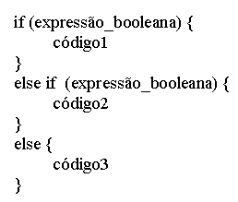
Comandos de Controle de Fluxo
125
Java dispõe de dois comandos de controle de fluxo : o if e o switch.
if
  É o comando mais comumente encontrado nas linguagens de programação. É uma estrutura simples de desvio que permite a seleção entre dois caminhos distintos dependendo do resultado da expressão lógica.
Notes:
125

Slide 126
Operador Ternário
126
Java dispõe de um operador ternário especial. Ele pode ser usado para substituir comandos if...else em alguma situações. Esse operador é representado por um caractere ?. A sua sintaxe é :
  expressao1 ? expressao2 : expressao3
expressao1 podem ser qualquer expressão cuja avaliação resulte em um valor booleano. Se expressao1 for true, então expressao2 é avaliada; caso contrário, quem é avaliada é expressao3. O resultado da operação ? é aquele da expressão avaliada. Ambas as expressões expressao2 e expressao3 devem retornar o mesmo tipo de valor.
Eis um exemplo de situação em que esse operador pode ser útil :
  div = denom == 0 ? 0 : num / denom;
Quando Java avalia essa expressão de atribuição, primeiro a expressão à esquerda do sinal ? é examinada. Se denom for igual a zero, então a expressão que vem antes dos dois pontos (no caso, 0) é avaliada e usada como o valor final da expressão, que é atribuído à variável div.
Se denom não for igual a zero, então a expressão que vem depois dos dois pontos (no caso, num / denom) é avaliada e usada como o valor final da expressão. Em qualquer dos casos, o resultado produzido pelo operador ? é então atribuído à variável div.
Notes:
126
126
Imprimir

Slide 127
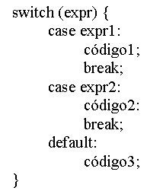
Comandos de Controle de Fluxo
127
Switch
  Equivale a um conjunto de comandos if encadeados, sendo mais eficiente na execução, além de ser esteticamente mais organizado.
Notes:
127

Slide 128
Comandos de Controle de Fluxo
128
Detalhes importantes sobre o comando switch
  A expressão a ser avaliada deve ser obrigatoriamente de um tipo compatível com int (int, char, short e byte).
  Cada expressão da cláusula case deve ser obrigatoriamente uma literal, ou seja, não pode ser uma variável.
  A cláusula default é opcional e a ordem não é importante.
  Se a condição de um determinado case for atendida, além do seu código ser executado, todos os códigos dos cases que estiverem abaixo do mesmo também serão executados (e o código da cláusula default também). Por isso, a importância do uso do comando break no switch.
  O comando break fará com que a execução do programa passe para a próxima linha de programa posterior ao comando switch.
Notes:
128

Slide 129
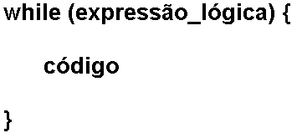
Comandos de Iteração
129
O java possui três comandos de iteração : while, do-while e for.
while
  O código dentro do corpo do while é executado repetidamente, enquanto o valor da expressão lógica do while retornar true.
  Antes do código ser executado, a expressão lógica é primeiramente avaliada. Portanto, existe a possibilidade do código nunca ser executado.
  Veja a sua sintaxe logo abaixo :
Notes:
129

Slide 130

Comandos de Iteração
130
do-while
  É uma variação do comando while.
  A diferença é que o código é primeiramente executado e só depois a expressão lógica é avaliada.
  Observe a sua sintaxe logo abaixo :
Notes:
130

Slide 131

Comandos de Iteração
131
for
  O comando for é constituído de 3 partes :
    Inicialização => Serve para inicializar a(s) variável(is) de controle.
    Condição => Expressão lógica que representa a condição de execução.
    Incremento/decremento => Modifica o valor da(s) variável(is) de controle.
  Todas as partes do for são opcionais. Inclusive, o java permite um comando for totalmente vazio (sem as três partes). Isso configura um loop infinito.
Notes:
131

Slide 132
Comandos de Iteração
132
Funcionamento do comando for :
  Primeiramente ocorre a inicialização da(s) variável(is) de controle.
  Em seguida a condição é avaliada. Se ela for verdadeira, o código dentro do for será executado. Caso contrário, o comando for é encerrado e a execução passa para a próxima linha depois do for.
  Depois da execução do código, é feito o incremento/decremento da(s) variável(is) de controle.
  Em seguida a condição é avaliada novamente. Se for verdadeira, o código será executado novamente. Caso contrário, o comando for será interrompido.
  Os passos 3 e 4 ocorrem até que a condição seja falsa e, conseqüentemente, o comando for seja finalizado.
Notes:
132

Slide 133


Comandos Break e Continue
133
break
  Utilizado para interromper a execução dos comandos de iteração (while, do-while e for) e do comando switch. Exemplo :
continue
  Força a passagem imediata da próxima repetição do comando de iteração, sem interromper a sua execução. Exemplo :
Notes:
133

Slide 134
Tratamento de Exceções - Conceito
134
Uma exceção é uma indicação que ocorreu uma condição excepcional durante a execução de um programa.
O tratamento de exceções permite que os programas capturem e tratem os erros, em vez de deixá-los simplesmente ocorrer.
O tratamento de exceções é projetado para processar condições excepcionais – problemas que não acontecem com freqüência, mas podem acontecer.
Notes:
134

Slide 135

Tratamento de Exceções
Sintaxe Básica
135
Notes:
135

Slide 136
Tratamento de Exceções - Exemplo
136
public class ExemploExcecao {
public static void main (String args[]) {
char vogais[] = {'a', 'e', 'i', 'o', 'u'};
try {
for (int i = 0; i <= vogais.length; i++) {
System.out.println(vogais[i]);
}
}
catch (ArrayIndexOutOfBoundsException e) {
System.out.println("Índice inválido do array !!");
}
}
}
Notes:
136

Slide 137

Tratamento de Exceções - Hierarquia
137
Notes:
137

Slide 138
Exceções em Java
138
java.lang.ArithmeticException
  indica situações de erros em processamento aritmético, tal como uma divisão inteira por 0.
java.lang.NumberFormatException
  indica que tentou-se a conversão de uma string para um formato numérico, mas seu conteúdo não representava adequadamente um número para aquele formato. É uma subclasse de java.lang.IllegalArgumentException.
java.lang.ArrayIndexOutOfBoundsException
  indica a tentativa de acesso a um elemento de um arranjo fora de seus limites -- ou o índice era negativo ou era maior ou igual ao tamanho do arranjo. É uma subclasse de java.lang.IndexOutOfBounds, assim como a classe java.lang.StringIndexOutOfBounds.
Notes:
138

Slide 139
Exceções em Java
139
java.lang.NullPointerException
  indica que a aplicação tentou usar null onde uma referência a um objeto era necessária -- invocando um método ou acessando um atributo, por exemplo.
java.lang.ClassNotFoundException
  indica que a aplicação tentou carregar uma classe mas não foi possível encontrá-la.
java.io.IOException
  indica a ocorrência de algum tipo de erro em operações de entrada e saída. É a raiz das classes java.io.EOFException (fim de arquivo ou stream), java.io.FileNotFoundException (arquivo especificado não foi encontrado) e java.io.InterruptedIOException (operação de entrada ou saída foi interrompida), entre outras.
Notes:
139

Slide 140
Tratamento de Exceções
Regras Gerais
140
Um comando try deve ser seguido de, no mínimo um comando catch, ou um comando finally.
Se um comando try possuir mais de um comando catch, a exceção do primeiro catch deve ser mais específica que a do segundo catch, e assim por diante. Caso contrário, ocorre erro de compilação.
Dentro de um método, todas as exceções capturáveis de java que poderão ocorrer deverão ser tratadas através de blocos try-catch, ou deverão ser relacionadas na cláusula throws do método.
Notes:
140

Slide 141
Exercícios
141
Faça os exercícios da página 67 a 69.
  OBS :
    Exercício 1 :
      import java.io.*;
      DataInputStream dado;
      dado = new DataImputStream(System.in);
      String x = dado.readLine();
      Não leve em consideração questão de erro.
Faça os exercícios da Lista 2
Notes:
141

Slide 142
Funções Matemáticas
142
A classe Math
  Constantes
    Math.PI, Math.E
  Funções
    Math.ceil(valor) – aproxima a seu próximo número maior
    Math.floor(valor) – aproxima a seu próximo número menor
    Math.round(valor) – aproxima o valor
    Math.max(valor1,valor2) – maior entre dois números
    Math.min(valor1,valor2) – menor entre dois números
    Math.sqrt(valor) – calcular a raiz quadrada de um número
    Math.pow(Base,potencia) – elevar a base a uma potência
    Math.random() – retorna um valor real aleatório entre 0 e 1
      (int) Math.random() * 100
Notes:
142

Slide 143
Funções String
143
A classe String
  Funções
    Variavel.length() – retorna o comprimento
    Variavel.charAt(indice) – retorna um caracter
    Variavel.toUpperCase() – Colocar em Maiúscula
    Variavel.toLowerCase() – Colocar em Minúscula
    Variavel.substring(indice inicial, indice final) – retorna uma cópia de caracteres da string
    Variavel.trim() – remover os espaços em branco da direita e esquerda
    Variavel.replace(carac.a ser substituído, substituição) – substituir um caracter por outro
Notes:
143

Slide 144
Classe String - Introdução
144
A classe String é o mecanismo oferecido pelo Java para manipulação de cadeias de caracteres, conhecidas popularmente como strings.
Uma literal ou constante string é representada por uma sequência de caracteres entre aspas duplas.
Ao contrário dos tipos primitivos, String é uma classe e todas as strings são objetos da classe String.
Objetos String, uma vez criados, não podem ser alterados posteriormente.
A classe String disponibiliza uma série de métodos úteis para manipulação de strings.
Notes:
144

Slide 145
Classe String - Método charAt
145
Sintaxe:
  char charAt(int posicao)
Função:
  Retorna o caractere na posição indicada por “posicao”
Exemplo:
  String nome=“André”;
  System.out.println(nome.charAt(2)); // imprime d
Notes:
145

Slide 146
Classe String - Método indexOf
146
Sintaxe:
  int indexOf(String cadeia)
Função:
  Retorna a posição da primeira ocorrência da cadeia
Exemplo:
  String nome=“André”;
  int r1=nome.indexOf(“A”); // 0
  int r2=nome.indexOf(“j”); // -1 porque não tem j
  int r3=nome.indexOf(“d”); // 2
Notes:
146

Slide 147
Classe String - Método indexOf
147
Sintaxe:
  int indexOf(String cadeia,int inicio)
Função:
  Retorna a posição da primeira ocorrência da cadeia A PARTIR da posição inicio
Exemplo:
  String Nome=“casa de praia”;
  int R1=Nome.indexOf(“a”); // 1
  int R2=Nome.indexOf(“a”,R1+1); // 3
  int R3=Nome.indexOf(“J”,R2+1); // -1
Notes:
147

Slide 148
Classe String- Método lastIndexOf
148
Sintaxe:
  int lastIndexOf(String cadeia)
Função:
  Retorna a posição da última ocorrência da cadeia
Exemplo:
  String Nome=“casa”;
  int R1=Nome.lastIndexOf(“a”); // 3
  int R2=Nome.lastIndexOf(“j”); // -1
Notes:
148

Slide 149
Classe String - Método lastIndexOf
149
Sintaxe:
  int lastIndexOf(String cadeia,int inicio)
Função:
  Retorna a posição da última ocorrência da cadeia A PARTIR da posição inicio
Exemplo:
  String Nome=“casa”;
  int R1=Nome.lastIndexOf(“a”); // 3
  int R2=Nome.lastIndexOf(“a”,R1-1); // 1
  int R3=Nome.lastIndexOf(“a”,R2-1); // -1
Notes:
149

Slide 150
Classe String - Método length
150
Sintaxe:
  int length()
Função:
  Retorna o comprimento da string
Exemplo:
  String Nome=“casa”;
  int tamanho=Nome.length(); // 4
Notes:
150

Slide 151
Classe String - Método substring
151
Sintaxe:
  String substring(int inicio)
Função:
  Retorna uma cadeia com todos os caracteres A PARTIR da posição INICIO, inclusive.
Exemplo:
  String Nome=“casa”;
  String OutroNome=Nome.substring(2); // sa
Notes:
151

Slide 152
Classe String - Método substring
152
Sintaxe:
  String substring(int inicio,int fim)
Função:
  Retorna uma cadeia com todos os caracteres A PARTIR da posição INICIO, até o caracter ANTERIOR à posição FIM.
Exemplo:
  String Nome=“casa”;
  String OutroNome=Nome.substring(1,3); // as
Notes:
152

Slide 153
Classe String - Método equals
153
Sintaxe:
  boolean equals(String S2)
Função:
  Compara a string testada com a string S2 e devolve “true” se forem iguais ou “false” se forem diferentes.
Exemplo:
  String Nome=“casa”;
  boolean Resposta=Nome.equals(“CASA”); // false
Notes:
153

Slide 154
Classe String-Método equalsIgnoreCase
154
Sintaxe:
  boolean equalsIgnoreCase(String S2)
Função:
  Compara a string testada com a string S2 e devolve “true” se forem iguais ou “false” se forem diferentes. Ignora maiúsculas e minúsculas
Exemplo:
  String Nome=“casa”;
  boolean Resposta=Nome.equalsIgnoreCase(“CASA”); // true
Notes:
154

Slide 155
Classe String - Método toCharArray
155
Sintaxe:
  char[] toCharArray(String S)
Função:
  Retorna um array tipo char com os caracteres da string.
Exemplo:
  String Nome=“casa”;
  char [] Resposta=Nome.toCharArray();
  // array contendo { ‘c’, ‘a’, ‘s’, ‘a’ }
Notes:
155

Slide 156
Classe String - Método toLowerCase
156
Sintaxe:
  String toLowerCase()
Função:
  Retorna uma string com cópia da original, com as letras convertidas para minúsculas
Exemplo:
  String Nome=“CAsa”;
  String NovoNome=Nome.toLowerCase(); // casa
Notes:
156

Slide 157
Classe String - Método toUpperCase
157
Sintaxe:
  String toUpperCase()
Função:
  Retorna uma string com cópia da original, com as letras convertidas para maiúsculas
Exemplo:
  String Nome=“casa”;
  String NovoNome=Nome.toUpperCase(); // CASA
Notes:
157

Slide 158
Classe String - Método concat
158
Sintaxe:
  String concat(String S)
Função:
  Retorna uma nova string que é a concatenação da original com a string S.
Exemplo:
  String Nome=“casa”;
  String NovoNome=Nome.concat(“ de André”); // “casa de André”
Notes:
158

Slide 159
Classe String - Método trim
159
Sintaxe:
  String trim()
Função:
  Retorna uma string com cópia da original, eliminando os espaços em branco do INÍCIO e do TÉRMINO
Exemplo:
  String Nome=“ a casa de Maria ”;
  String NovoNome=Nome.trim(); // “a casa de Maria”
Notes:
159

Slide 160
Classe String - Método compareTo
160
Sintaxe:
  int compareTo(String outraString)
Função:
  Compara duas strings lexicograficamente.
Exemplo:
  String nome=“Joca”;
  System.out.println(nome.compareTo(“Joca”)); // imprime 0
  System.out.println(nome.compareTo(“Ana”)); // imprime um número positivo
  System.out.println(nome.compareTo(“Paulo”)); // imprime um número negativo
Notes:
160

Slide 161
Classe String - Método replace
161
Sintaxe:
  String replace(char velho, char novo)
Função:
  Substitui toda as ocorrências de um caractere da string por outro caractere.
Exemplo:
  String nome=“Casa”;
  System.out.println(nome.replace(‘C’,’N’)); // imprime “Nasa”
Notes:
161

Slide 162
Classe String - Método valueOf
162
Sintaxe:
  String valueOf(tipo dado), onde tipo pode ser:
    boolean, float, double, char, char[], int, long
Função:
  Converte vários tipos de dados em um objeto String.
Exemplo:
  int numero=200;
  String s = “O preço é “+ String.valueOf(numero);
  System.out.println(s); // imprime “O preço é 200”
Notes:
162

Slide 163
Classe String - Construtores
163
Sintaxe:
  String(char c[])
Função:
  Retorna uma string com os caracteres do array
Exemplo:
  char[] caracteres= { ‘c’, ‘a’, ‘s’, ‘a’ };
  String Nome=new String(caracteres); // transformou um vetor em uma string “casa”
Notes:
163

Slide 164
Exercícios
164
Faça os Exercícios da Lista 3
Faça os exercícios da página 94 a 95.
Notes:
164

Slide 165
Obrigado!

